Slide 1
Деятели эпохи Возрождения.
По истории
ученицы 7»А» класса
Лукиной Марии

Slide 2
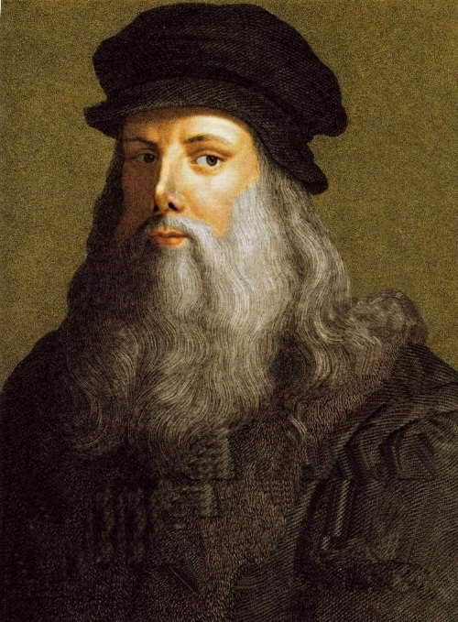
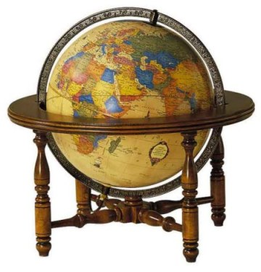
Леонардо да Винчи (1452-1519 годы) –один из величайших представителей эпохи Возрождения. Его необычайные и многогранные дарования вызывали изумление и восторг современников, для которых он олицетворял образец гармонически развитого человека. Величайший итальянский живописец, пробовавший свои силы как скульптур и зодчий.

Slide 3
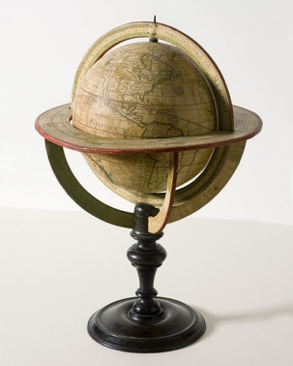
Он был также гениальным естествоиспытателем, анатомом, выдающимся математиком, механиком, инженером, одаренным писателем и музыкантом. К ранним его работам относится эрмитажная «Мадонна с цветком». В ней уже присутствуют основные черты творчества Леонардо — интерес к психологии, необычность во всем: в цвете, композиции, светотеневой моделировке, перспективе. Вторая, незаконченная работа «Поклонение волхвов». Пишет также картину «Мадонна в гроте». В этой картине все идеально рассчитано и поражает ясностью композиционного решения. Фигуры связаны пейзажем, легко вписываются в пирамидальную композицию. Лица изображенных отмечены удивительной живописью, на лице Мадонны легкая улыбка.

Slide 4
В трапезной Миланского храма начинает в 1495 году писать свою чудесную фреску «Тайная вечеря» размерами 8,6 на 4,5 метров. Центром композиции является Христос, а сидящие по обе стороны от Него апостолы выражают 12 различных реакций на слова Христа. Особым обаянием отличаются женские портреты Леонардо да Винчи: самый известный в мире «Портрет Моны Лизы Джоконды», написанные в 1490-1506 годах. В 1500 году Леонардо возвращается во Флоренцию, где создает картон фрески «Битва при Ангиари» для большого зала «Совета при дворце Синьории». В 1517 г. он был приглашен во дворец французского короля Франциска I. Здесь он ушел из мира в возрасте 67 лет. Помимо работ, имеющихся неоценимую художественную ценность, он оставил потомкам множество изобретений, результатов геологических исследований, анатомических зарисовок, работ по архитектуре, гидравлике, оптике, дневников, написанных в зеркальном отражении, философских трудов.

Slide 5
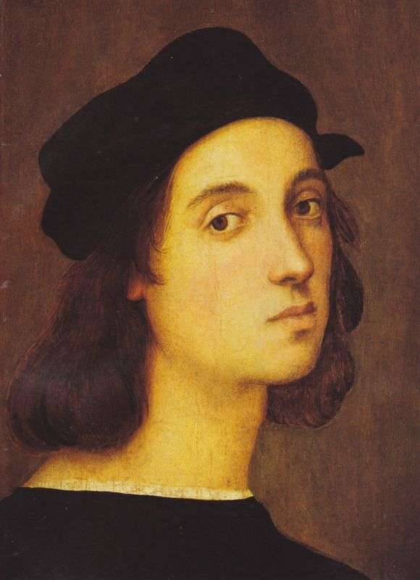
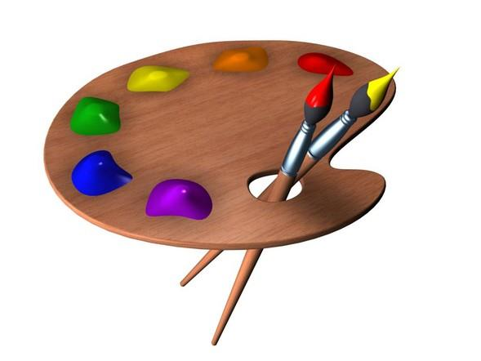
Рафаэль Санти (1483—1520), итальянский живописец и архитектор. Родился 26 или 28 марта 1483 г. в семье художника.В 1500 г. поступил для обучения живописи в мастерскую Перуджино. Тогда же Рафаэль выполнил первые самостоятельные произведения: сказались навыки и умения, перенятые от отца. Наиболее удачные из его ранних работ — «Мадонна Конестабиле» (1502— 1503 гг.), «Сон рыцаря», «Святой Георгий» (обе 1504 г.)
Рафаэль в 1504 г. покинул учителя и переехал во Флоренцию.

Slide 6
Здесь он упорно работал над созданием образа Мадонны, которой посвятил не менее десяти произведений («Мадонна со щеглёнком», 1506—1507 гг.; «Положение во гроб», 1507 г., и др.).
Главное место в его творчестве теперь заняли росписи парадных покоев (станц) Ватиканского дворца.
В Риме Рафаэль достиг совершенства как портретист и приобрёл возможность реализовать своё дарование архитектора: с 1514 г. он руководил строительством собора Святого Петра. В 1515 г. его назначили комиссаром по древностям, что подразумевало изучение и охрану античных памятников и контроль за раскопками.
В Риме было написано и самое известное из произведений Рафаэля — «Сикстинская Мадонна» (1515—1519 гг.).

Slide 7
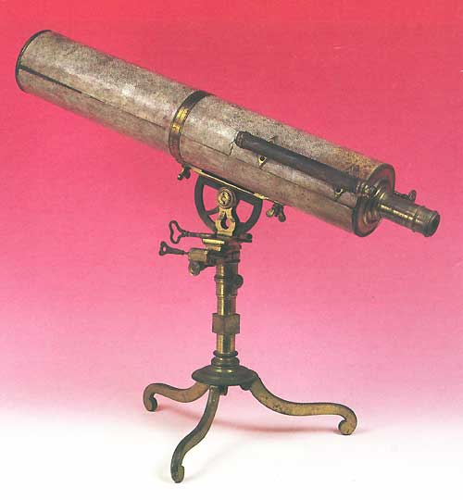
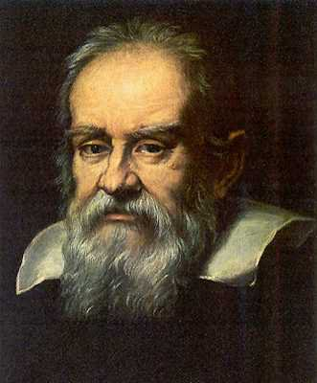
Галилей Галилео – выдающийся итальянский ученый, автор большого количества важных астрономических открытий, основатель экспериментальной физики, создатель основ классической механики, одаренный литературно человек - появился на свет в семье известного музыканта, обедневшего дворянина 15 февраля 1564 г. в Пизе. Искусство в самых разных его проявлениях интересовало юного Галилео еще с детства.

Slide 8
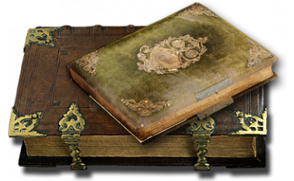
Получив образование в монастыре, Галилей задумывался о карьере священнослужителя, однако отец настаивал, чтобы сын выучился на врача, и 17-летний юноша в 1581 г. начинает изучать медицину в университете. В годы учебы Галилей проявлял большой интерес к математике и физике, имел на многие вопросы свою точку зрения, отличную от мнения светил, и слыл большим любителем дискуссий. Из-за материальных трудностей семьи Галилей не проучился и трех лет и в 1585 г. вынужден был без ученой степени возвратиться во Флоренцию.

Slide 9
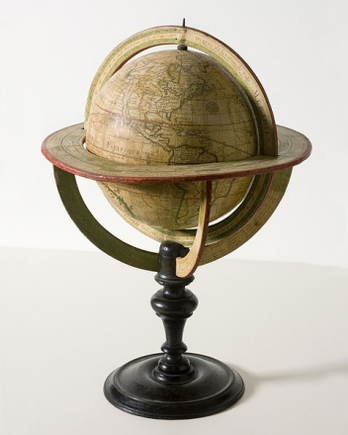
Весной 1630 г. ученый подводит итог многолетним трудам в «Диалоге о двух главнейших системах мира - птолемеевой и коперниковой». Изданная всеми правдами и неправдами книга привлекла внимание инквизиции, вследствие чего спустя пару месяцев была изъята из продажи, а ее автор 13 февраля 1633 г. вызван в Рим, где до 21 июня проводилось следствие по делу обвинения его в ереси. Оказавшись в условиях тяжелого выбора, Галилей, чтобы избежать участи Джордано Бруно, отрекся от взглядов и остаток жизни провел под домашним арестом на своей вилле неподалеку от Флоренции, под строжайшим контролем инквизиции.

